Slide 1
Fox Agent
面向集团内部的
个人智能体平台
尚东分公司工程技术部 胡若愚
—— 员工自己的智能伙伴

Slide 2
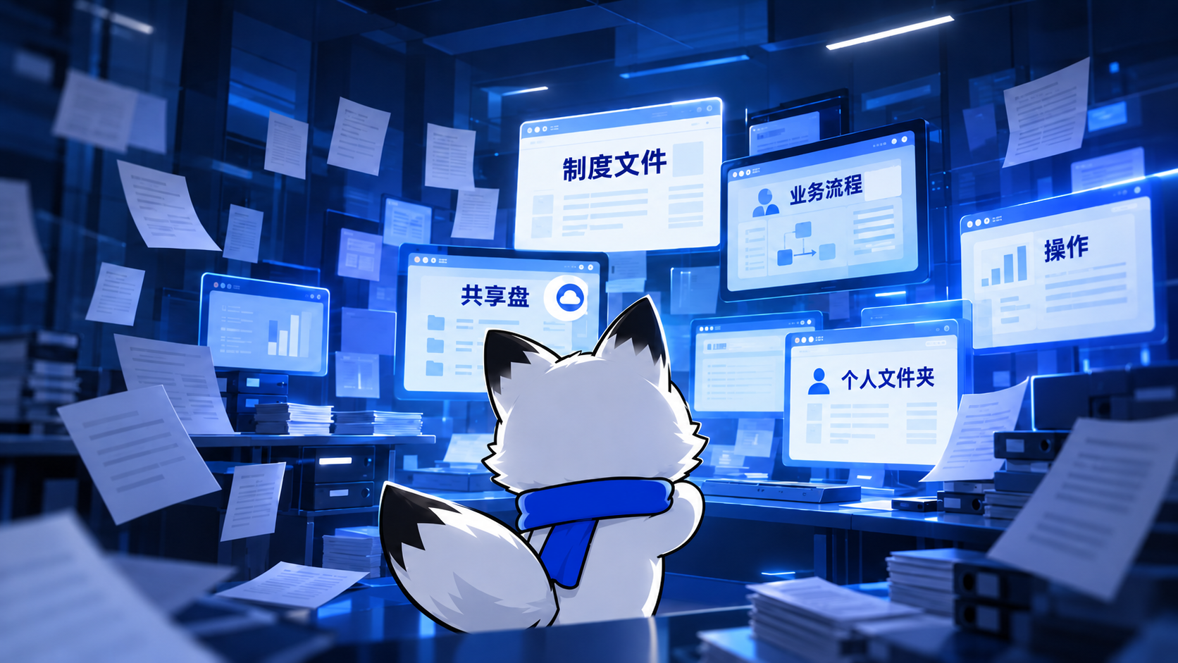

Slide 3

Fox Agent项目架构
项目文件与工具
Skills/Mcp/工具等
模型服务
用户任务
结果交付
Fox Agent
个人智能体
证据·审计·可追溯
组织知识库
SQLite 事实存储
个人知识库

Slide 4
架构图
应用层
网页Web端
桌面APP端
CLI命令行
AI/脚本
设备概览、实时监控、历史查询
报表管理、节点管理、运行监控
结构化查询、自动化调用
智能分析、策略执行
后端层
统一安全治理：身份认证、权限控制、操作审计……
存储层
Mysql库
Tdengine库
Writer入库
Redis库
系统配置、用户权限、设备信息
设备时序数据、长期存储
消费数据流、数据批量入库
设备实时数据、短期缓存
数据层
统一数据契约：设备点位名、数值、时间、质量……
采集层
分布式部署
中心式部署
Collector采集
边缘节点1
边缘节点2
协议适配、数据采集、缓冲缓存
上行
模块
边缘
缓存
采集
模块
工业
设备
边缘节点3
工业设备
保证数据稳定传输至中心
SQLlite
数据缓存
协议适配、数据采集等
桥吊、轨道吊、AGV等
桥吊、轨道吊、AGV等
边缘节点X

Slide 5
架构图
应用层
人机协同
网页Web端
桌面APP端
CLI命令行
AI/脚本
设备概览、实时监控、历史查询
报表管理、节点管理、运行监控
结构化查询、自动化调用
智能分析、策略执行
统一安全治理：身份认证、权限控制、操作审计……
后端层
Data Watch
中心层
统一数据契约：device_id、point_id、value、timestamp、quality……
数据层
Data Watch
中心层
桥吊
轨道吊
AGV
…
S7
GE SRTP
OPC
…

Slide 6



